Slide 1
NJI_474 Landeskunde und Geographie
Klaus Otto Schnelzer, M.A. Herbst 2016
Michaela Daňová

Slide 2
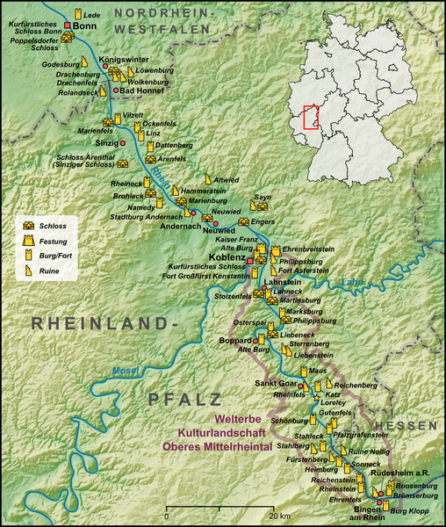
Wie heißt das Gebiet?
Wo liegt das Gebiet?
Was ist typisch für das Gebiet?
https://de.wikipedia.org/wiki/Mittelrhein#/media/File:Karte_Mittelrhein.png

Slide 3
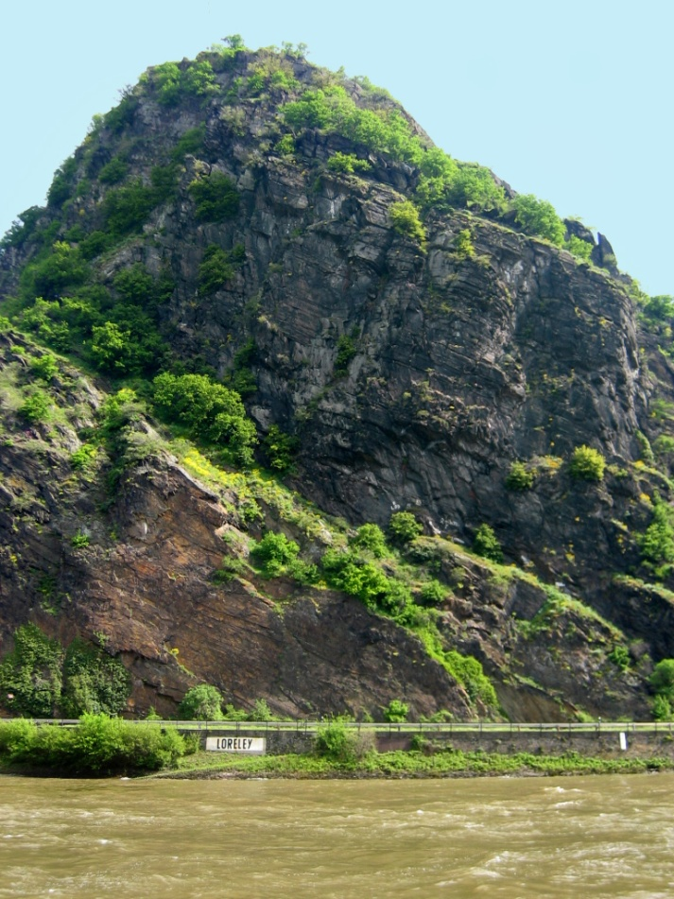
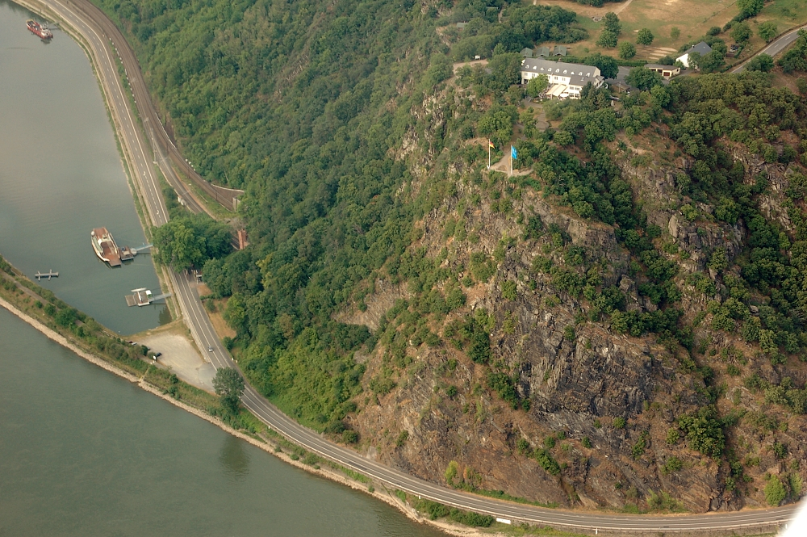
Die Loreley

Slide 4
Die Loreleysage
Mittelalter
Clemens Brentano
Heinrich Heine: https://www.youtube.com/watch?v=3DX_aykzT9Q

Slide 5
Analogie mit einer tschechischen/slowakischen Sage
Margita a Besná (von Baštrng – hier: https://www.youtube.com/watch?v=VDqSUu-JU6s )

Slide 6
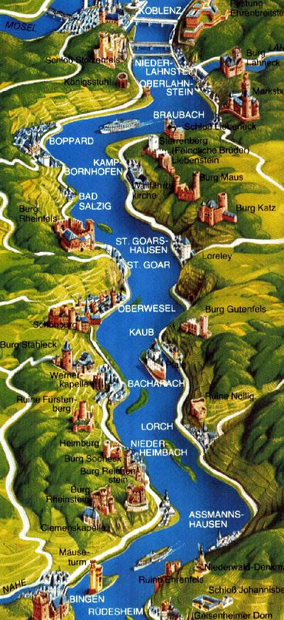
Weltkulturerbe
(Bingen – Koblenz)

Slide 7
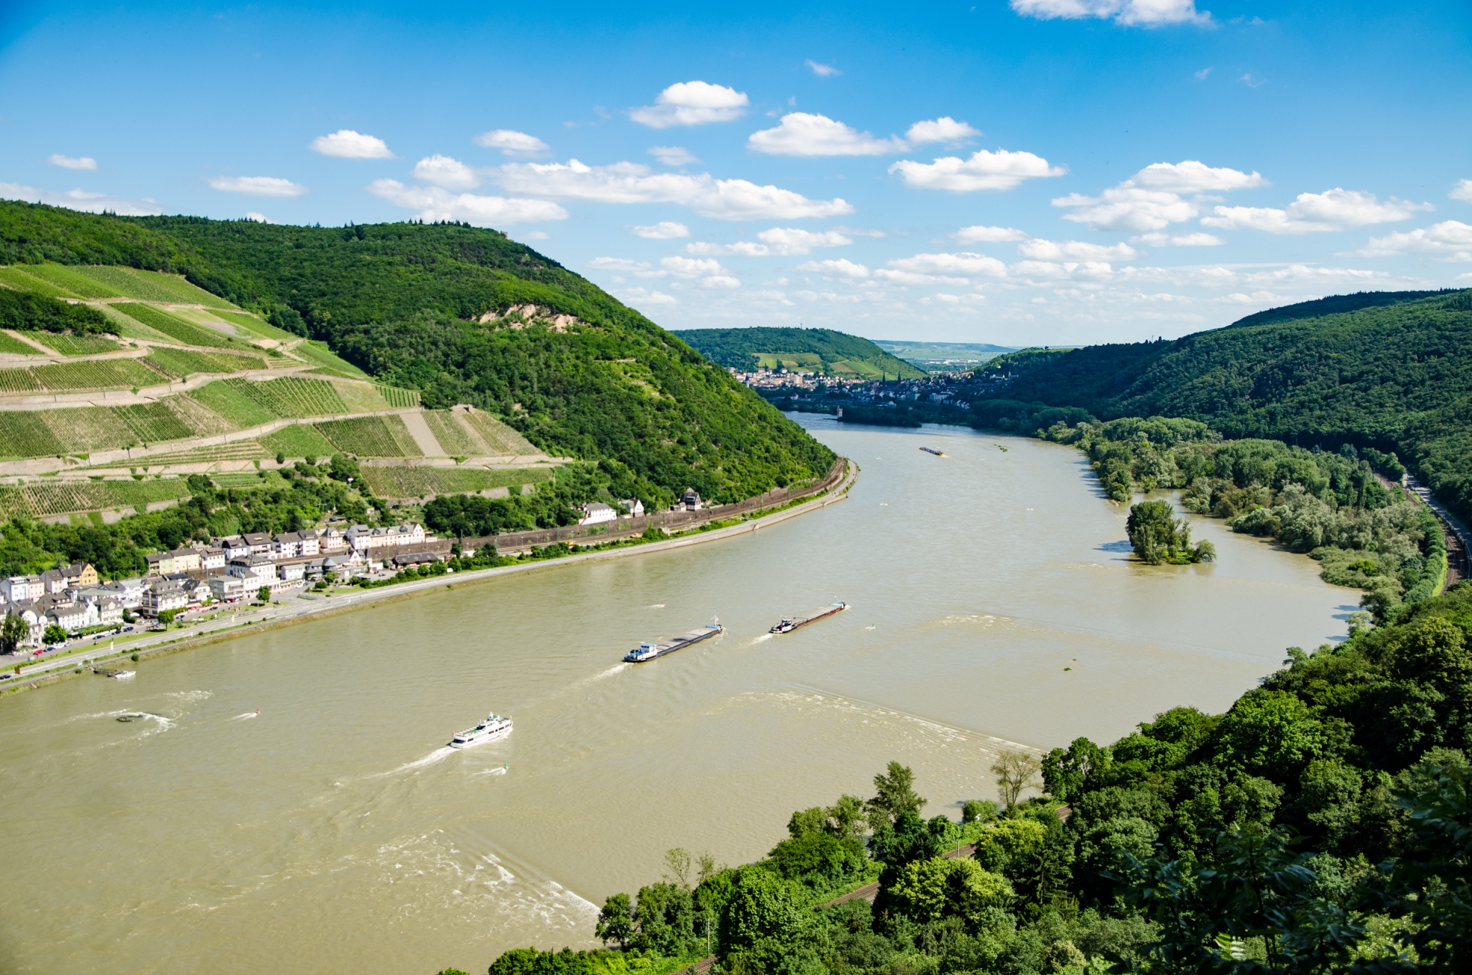
https://de.wikipedia.org/wiki/Mittelrhein#/media/File:Schiffsverkehr_am_Binger_Loch_2012_06_17_16_01_12.JPG

Slide 8
Deutschland als Transitland

